Slide 1
Projekat KINO
Objektno orijentirana analiza i dizajn
Radile:
Jakubović Amila, Medar Emina, Smajić Nejla Maj 2016.

Slide 2

Opis teme
Softver koji omogućava jednostavniju komunikaciju između klijenta i uposlenika
Mogućnost lakše preglednosti i uređivanja repertoara, ponuda (filmovi, zalihe robe, posebni paketi, parking-mjesto,...)
VIP registracija kojom klijent ostvaruje određene pogodnosti
Generisanje izvještaja o posjećenosti, profitu, gledanosti, stanju zaliha

Slide 3
Procesi i akteri
Procesi:
formiranje ponude
izmjena ponude
praćenje i nabavka zaliha robe
prodaja karata, robe i izdavanje parking-prostora
registracija VIP članova
izdavanje izvještaja o dnevnoj posjećenosti i profitu
Akteri:
direktor
menadžer
uposlenici (blagajna)
korisnici usluga (klijenti)

Slide 4
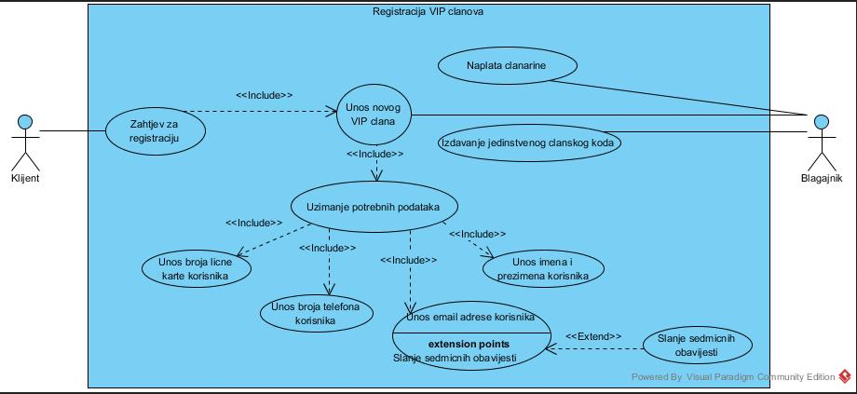
UseCase dijagrami

Slide 5
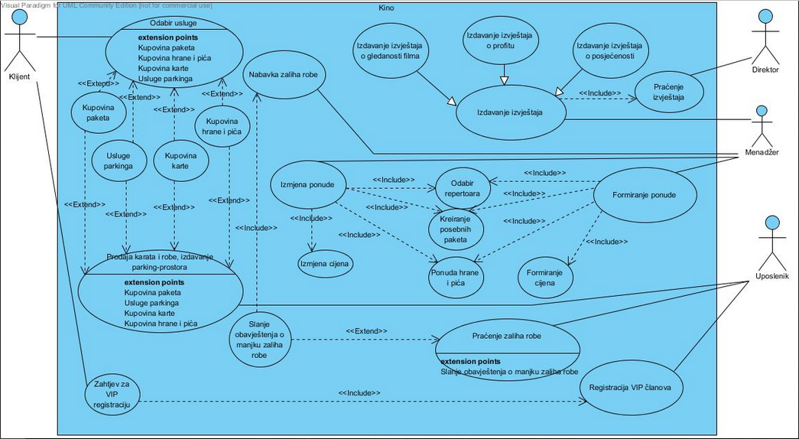
UseCase dijagrami

Slide 6
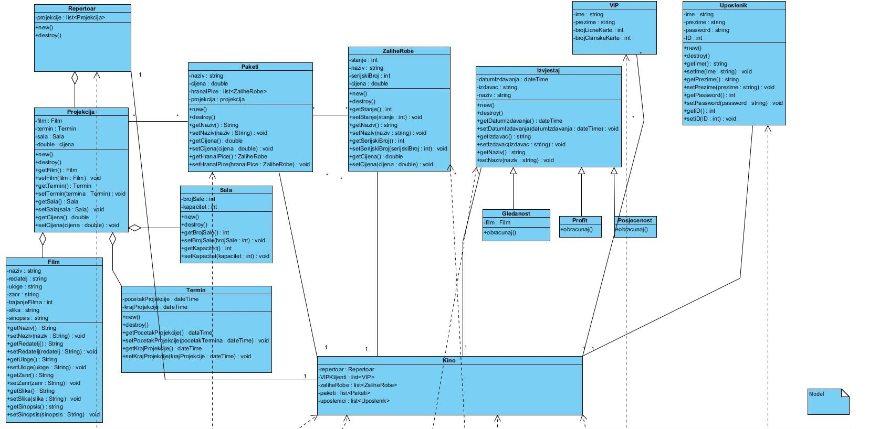
Dijagram klasa

Slide 7
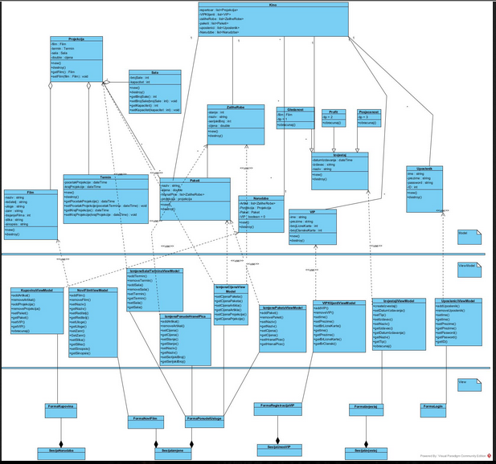
MVVM

Slide 8
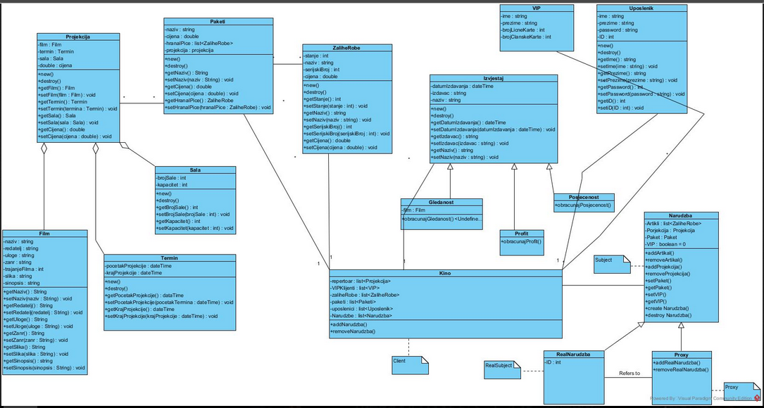
Proxy pattern

Slide 9
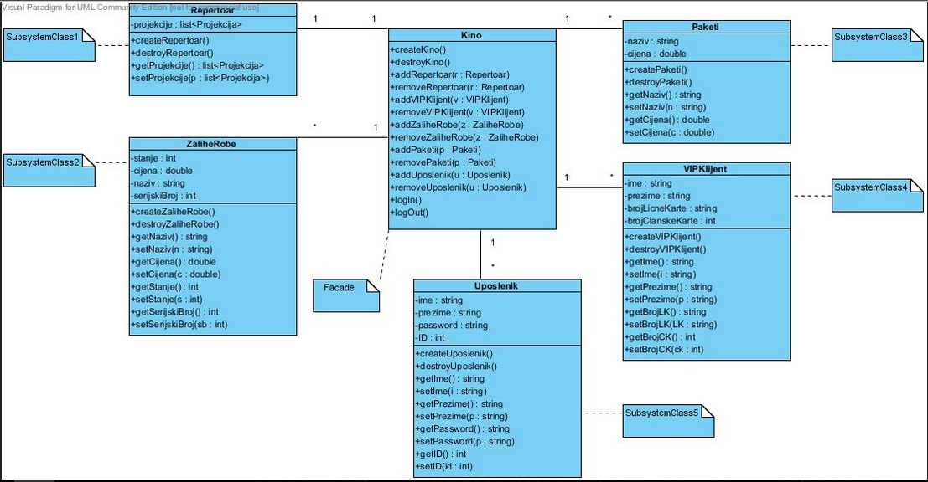
Facade pattern

Slide 10
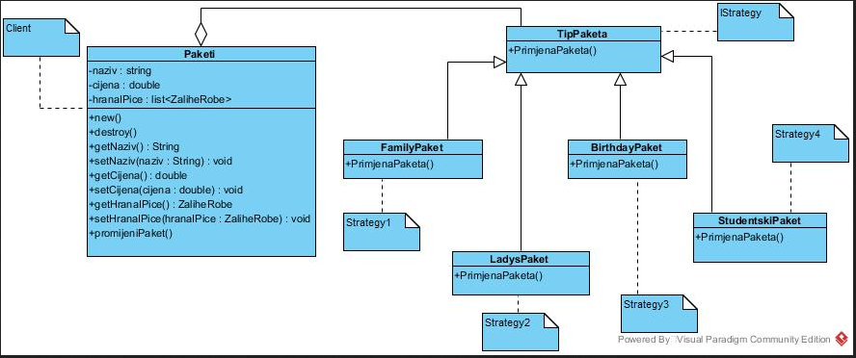
Strategy pattern

Slide 11
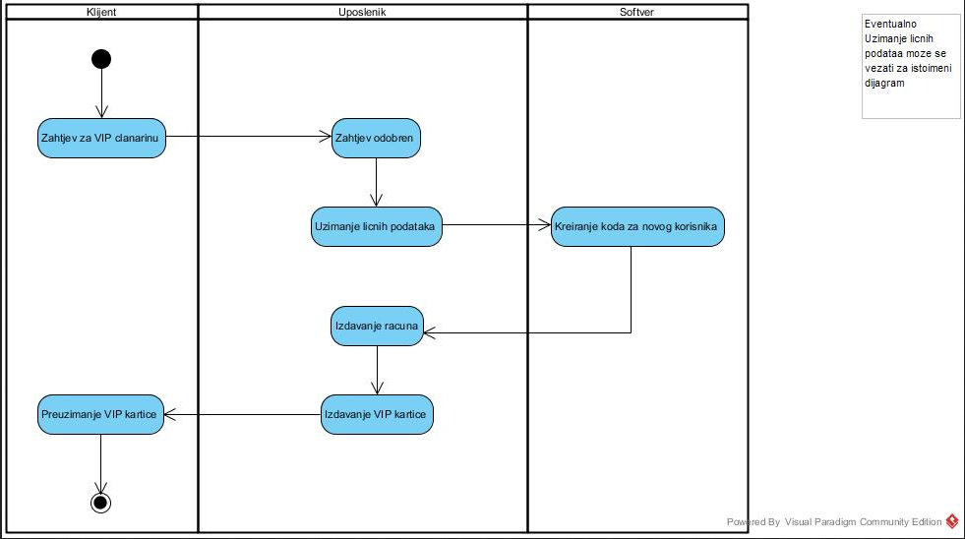
Dijagrami aktivnosti

Slide 12
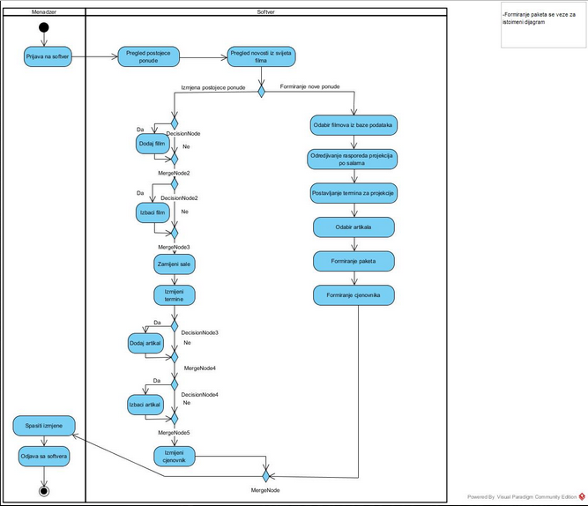
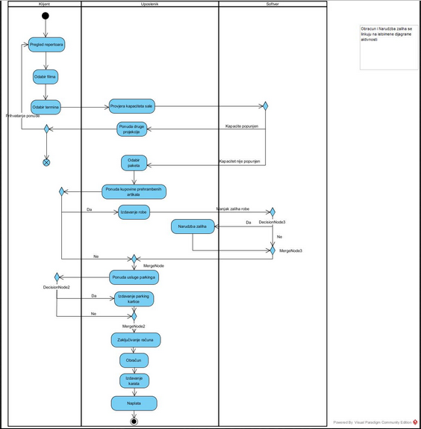
Dijagrami aktivnosti

Slide 13
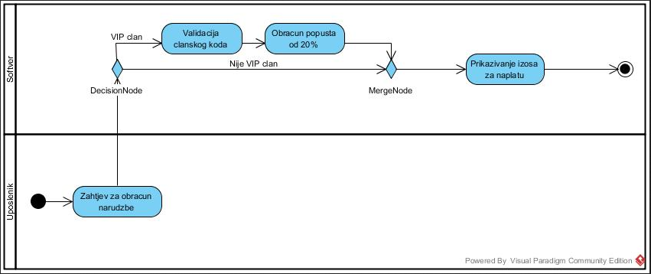
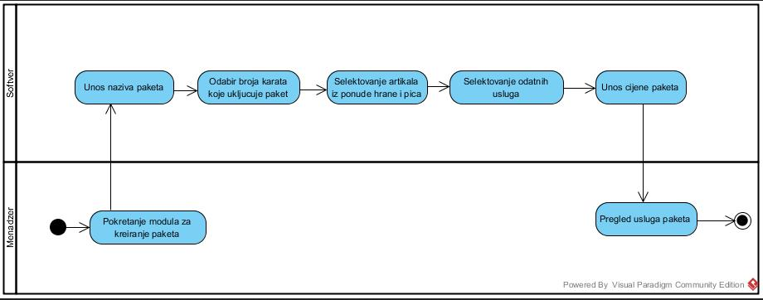
Dijagrami aktivnosti

Slide 14
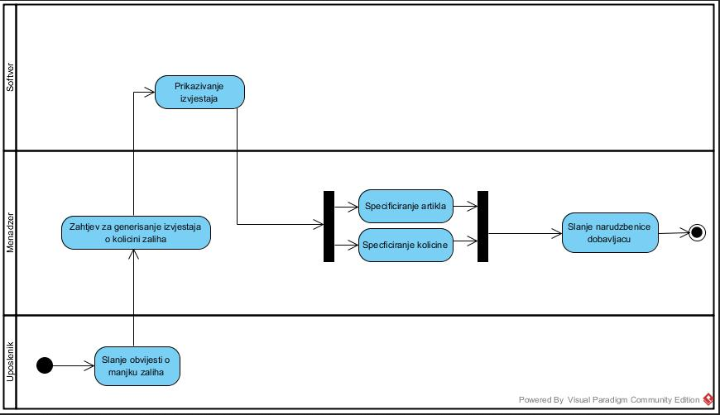
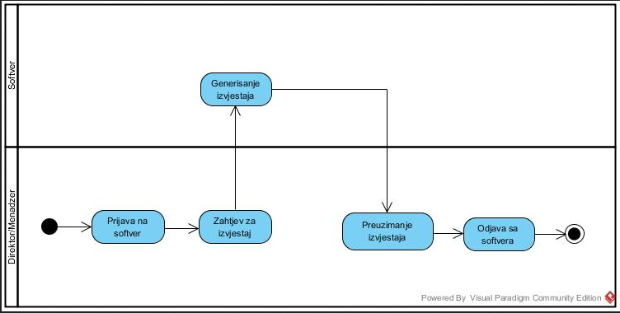
Dijagrami aktivnosti

Slide 15
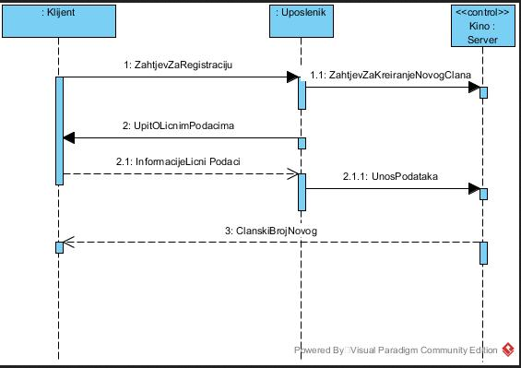
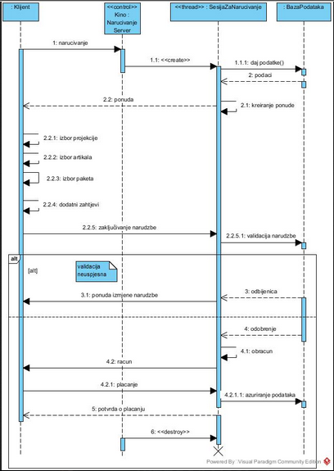
Dijagrami sekvenci

Slide 16
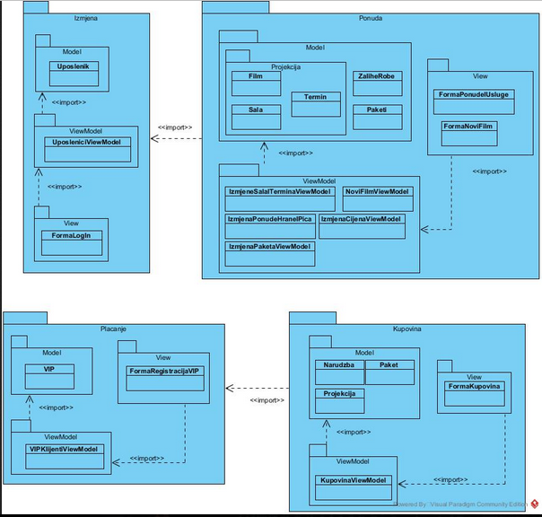
Dijagram paketa

Slide 17
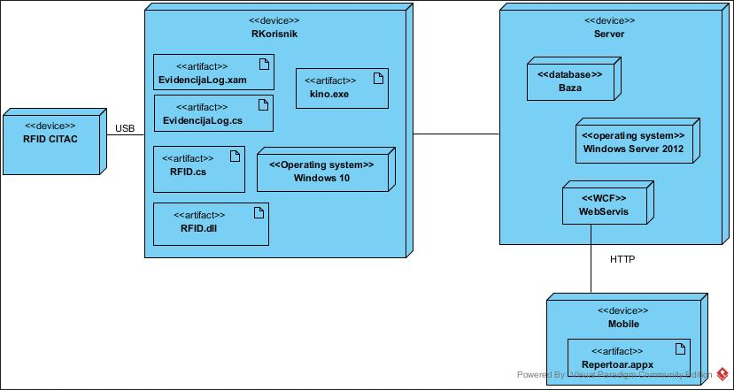
Dijagram raspoređivanja

Slide 18
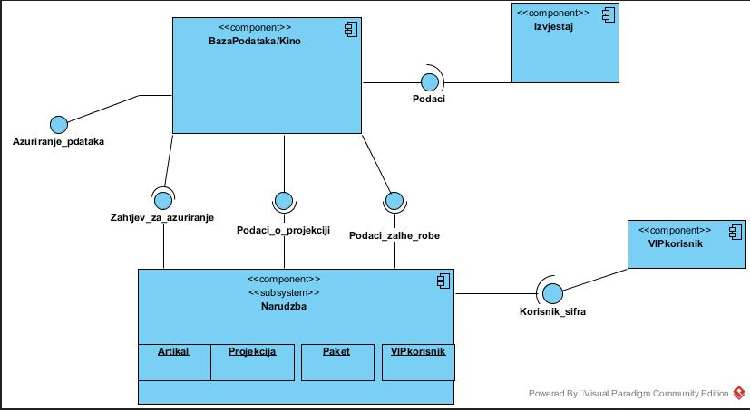
Dijagram komponenti

Slide 19
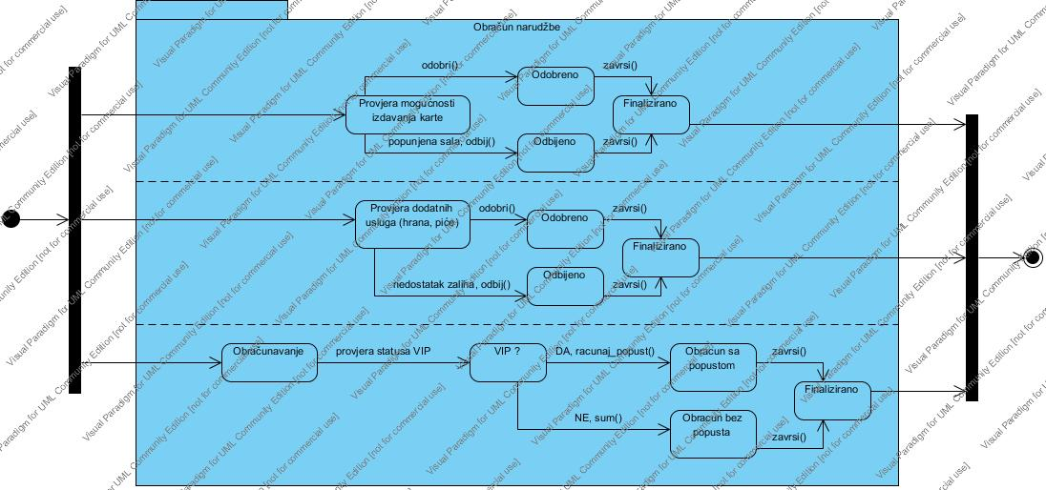
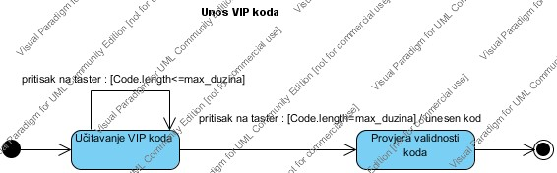
Dijagrami stanja

Slide 20
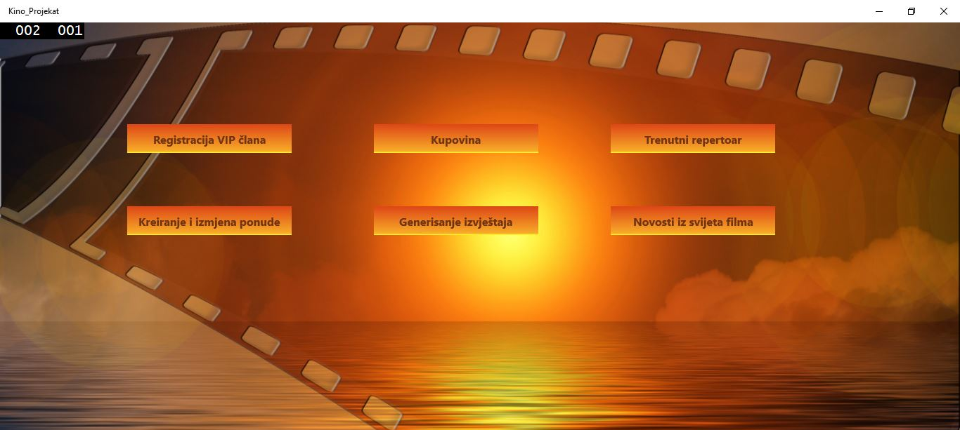
Izgled aplikacije

Slide 21

Izgled aplikacije

Slide 22
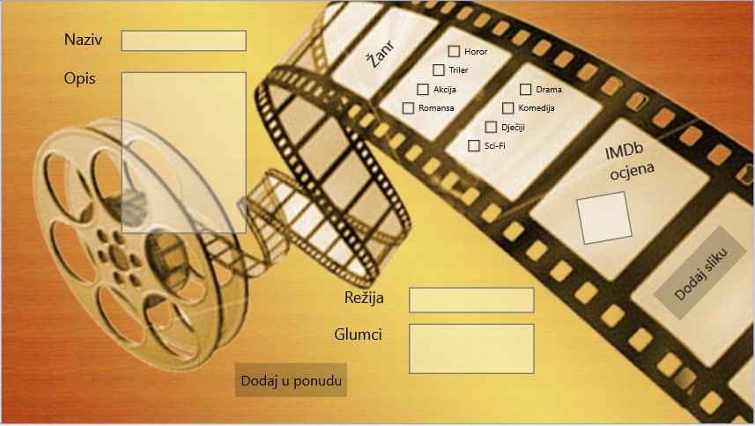
Izgled aplikacije

